Slide 1
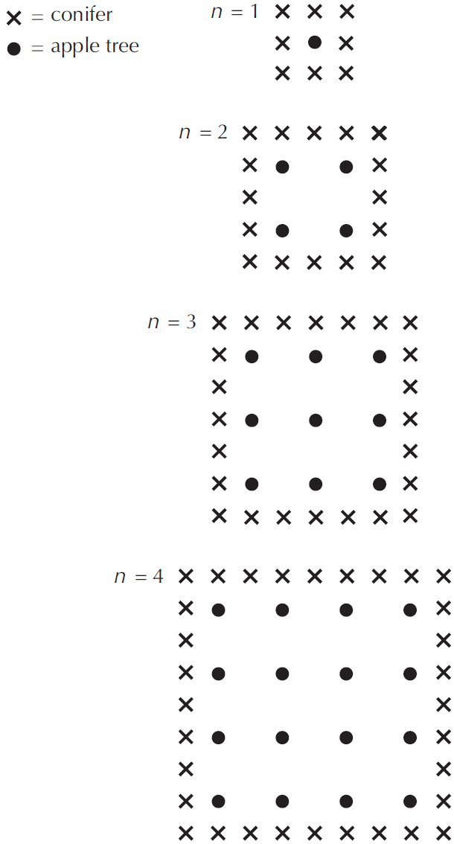
Uned Fathemateg 3: Afalau
Mae ffermwr yn plannu coed
mewn patrwm sgwâr. I warchod
y coed afalau yn erbyn y gwynt
mae’n plannu conwyddau o
gwmpas y berllan.
Dyma ddiagram o’r sefyllfa lle
gallwch weld patrwm y coed afalau
a’r conwyddau ar gyfer unrhyw
nifer (n) o resi o goed afalau:
CWESTIWN 3.1
Gorffennwch y tabl:
Beth rydyn ni am ei wybod?
conwydden
coeden afalau
Pa wybodaeth ddefnyddiol rydyn ni’n ei gwybod?
Pa dechnegau mathemategol eraill sydd angen i ni eu defnyddio?
Beth ydyn ni wedi’i ddysgu?
Nifer y coed afalau Nifer y conwyddau

Slide 2
Uned Fathemateg 3: Afalau
Mae ffermwr yn plannu coed
mewn patrwm sgwâr. I warchod
y coed afalau yn erbyn y gwynt
mae’n plannu conwyddau o
gwmpas y berllan.
Dyma ddiagram o’r sefyllfa lle
gallwch weld patrwm y coed afalau
a’r conwyddau ar gyfer unrhyw
nifer (n) o resi o goed afalau:
CWESTIWN 3.1
Gorffennwch y tabl:
Beth rydyn ni am ei wybod?
conwydden
coeden afalau
Pa wybodaeth ddefnyddiol rydyn ni’n ei gwybod?
Pa dechnegau mathemategol eraill sydd angen i ni eu defnyddio?
Beth ydyn ni wedi’i ddysgu?
Nifer y coed afalau Nifer y conwyddau
Yn ôl i’r dechrau

Slide 3
Uned Fathemateg 3: Afalau
Mae ffermwr yn plannu coed
mewn patrwm sgwâr. I warchod
y coed afalau yn erbyn y gwynt
mae’n plannu conwyddau o
gwmpas y berllan.
Dyma ddiagram o’r sefyllfa lle
gallwch weld patrwm y coed afalau
a’r conwyddau ar gyfer unrhyw
nifer (n) o resi o goed afalau:
CWESTIWN 3.1
Gorffennwch y tabl:
Beth rydyn ni am ei wybod?
conwydden
coeden afalau
Pa wybodaeth ddefnyddiol rydyn ni’n ei gwybod?
Pa dechnegau mathemategol eraill sydd angen i ni eu defnyddio?
Beth ydyn ni wedi’i ddysgu?
Nifer y coed afalau Nifer y conwyddau
Yn ôl i’r dechrau

Slide 4
Uned Fathemateg 3: Afalau
Mae ffermwr yn plannu coed
mewn patrwm sgwâr. I warchod
y coed afalau yn erbyn y gwynt
mae’n plannu conwyddau o
gwmpas y berllan.
Dyma ddiagram o’r sefyllfa lle
gallwch weld patrwm y coed afalau
a’r conwyddau ar gyfer unrhyw
nifer (n) o resi o goed afalau:
CWESTIWN 3.1
Gorffennwch y tabl:
Beth rydyn ni am ei wybod?
conwydden
coeden afalau
Pa wybodaeth ddefnyddiol rydyn ni’n ei gwybod?
Pa dechnegau mathemategol eraill sydd angen i ni eu defnyddio?
Beth ydyn ni wedi’i ddysgu?
Nifer y coed afalau Nifer y conwyddau
Yn ôl i’r dechrau

Slide 5
Uned Fathemateg 3: Afalau
Mae ffermwr yn plannu coed
mewn patrwm sgwâr. I warchod
y coed afalau yn erbyn y gwynt
mae’n plannu conwyddau o
gwmpas y berllan.
Dyma ddiagram o’r sefyllfa lle
gallwch weld patrwm y coed afalau
a’r coed pinwydd ar gyfer unrhyw
nifer (n) o resi o goed afalau:
CWESTIWN 3.1
Gorffennwch y tabl:
Beth rydyn ni am ei wybod?
conwydden
coeden afalau
Pa wybodaeth ddefnyddiol rydyn ni’n ei gwybod?
Pa dechnegau mathemategol eraill sydd angen i ni eu defnyddio?
Beth ydyn ni wedi’i ddysgu?
Nifer y coed afalau Nifer y conwyddau
Yn ôl i’r dechrau

Slide 6
Uned Fathemateg 3: Afalau
CWESTIWN 3.2
Mae dwy fformiwla y gallwch eu
defnyddio i gyfrifo nifer y coed
afalau a nifer y conwyddau
am y patrwm a ddisgrifir:
Nifer y coed afalau = $n^{2}$
Nifer y conwyddau= $8n$
nifer y rhesi o goed afalau ydi n.
Mae gwerth gan n pan mae nifer y coed afalau yn hafal â nifer y conwyddau. Chwiliwch am werth n a dangos eich dull o gyfrifo hyn.
Beth rydyn ni am ei wybod?
conwydden
coeden afalau
Pa wybodaeth ddefnyddiol rydyn ni’n ei gwybod?
Pa dechnegau mathemategol eraill sydd angen i ni eu defnyddio?
Beth ydyn ni wedi’i ddysgu?

Slide 7
Uned Fathemateg 3: Afalau
CWESTIWN 3.2
Mae dwy fformiwla y gallwch eu
defnyddio i gyfrifo nifer y coed
afalau a nifer y conwyddau
am y patrwm a ddisgrifir:
Nifer y coed afalau = $n^{2}$
Nifer y conwyddau= $8n$
nifer y rhesi o goed afalau ydi n.
Mae gwerth gan n pan mae nifer y coed afalau yn hafal â nifer y conwyddau. Chwiliwch am werth n a dangos eich dull o gyfrifo hyn.
Beth rydyn ni am ei wybod?
conwydden
coeden afalau
Pa wybodaeth ddefnyddiol rydyn ni’n ei gwybod?
Pa dechnegau mathemategol eraill sydd angen i ni eu defnyddio?
Beth ydyn ni wedi’i ddysgu?
Yn ôl i’r dechrau

Slide 8
Uned Fathemateg 3: Afalau
CWESTIWN 3.2
Mae dwy fformiwla y gallwch eu
defnyddio i gyfrifo nifer y coed
afalau a nifer y conwyddau
am y patrwm a ddisgrifir:
Nifer y coed afalau = $n^{2}$
Nifer y conwyddau= $8n$
nifer y rhesi o goed afalau ydi n.
Mae gwerth gan n pan mae nifer y coed afalau yn hafal â nifer y conwyddau. Chwiliwch am werth n a dangos eich dull o gyfrifo hyn.
Beth rydyn ni am ei wybod?
conwydden
coeden afalau
Pa wybodaeth ddefnyddiol rydyn ni’n ei gwybod?
Pa dechnegau mathemategol eraill sydd angen i ni eu defnyddio?
Beth ydyn ni wedi’i ddysgu?
Yn ôl i’r dechrau

Slide 9
Uned Fathemateg 3: Afalau
CWESTIWN 3.2
Mae dwy fformiwla y gallwch eu
defnyddio i gyfrifo nifer y coed
afalau a nifer y conwyddau
am y patrwm a ddisgrifir:
Nifer y coed afalau = $n^{2}$
Nifer y conwyddau= $8n$
nifer y rhesi o goed afalau ydi n.
Mae gwerth gan n pan mae nifer y coed afalau yn hafal â nifer y conwyddau. Chwiliwch am werth n a dangos eich dull o gyfrifo hyn.
Beth rydyn ni am ei wybod?
conwydden
coeden afalau
Pa wybodaeth ddefnyddiol rydyn ni’n ei gwybod?
Pa dechnegau mathemategol eraill sydd angen i ni eu defnyddio?
Beth ydyn ni wedi’i ddysgu?
Yn ôl i’r dechrau

Slide 10
Uned Fathemateg 3: Afalau
CWESTIWN 3.2
Mae dwy fformiwla y gallwch eu
defnyddio i gyfrifo nifer y coed
afalau a nifer y conwyddau
am y patrwm a ddisgrifir:
Nifer y coed afalau = $n^{2}$
Nifer y conwyddau= $8n$
nifer y rhesi o goed afalau ydi n.
Mae gwerth gan n pan mae nifer y coed afalau yn hafal â nifer y conwyddau. Chwiliwch am werth n a dangos eich dull o gyfrifo hyn.
Beth rydyn ni am ei wybod?
conwydden
coeden afalau
Pa wybodaeth ddefnyddiol rydyn ni’n ei gwybod?
Pa dechnegau mathemategol eraill sydd angen i ni eu defnyddio?
Beth ydyn ni wedi’i ddysgu?
Yn ôl i’r dechrau

Slide 11
Uned Fathemateg 3: Afalau
Mae dwy fformiwla y gallwch eu
defnyddio i gyfrifo nifer y coed
afalau a nifer y conwyddau
am y patrwm a ddisgrifir:
Nifer y coed afalau = $n^{2}$
Nifer y conwyddau= $8n$
nifer y rhesi o goed afalau ydi n.
CWESTIWN 3.3
Beth petai’r ffermwr am wneud perllan yn fwy o lawer gyda nifer o resi o goed? Wrth i’r ffermwr wneud y berllan yn fwy, pa un fydd yn cynyddu’n gyflymach: nifer y coed afalau neu nifer y conwyddau? Esboniwch sut y daethoch at eich ateb.
Beth rydyn ni am ei wybod?
conwydden
coeden afalau
Pa wybodaeth ddefnyddiol rydyn ni’n ei gwybod?
Pa dechnegau mathemategol eraill sydd angen i ni eu defnyddio?
Beth ydyn ni wedi’i ddysgu?

Slide 12
Uned Fathemateg 3: Afalau
Mae dwy fformiwla y gallwch eu
defnyddio i gyfrifo nifer y coed
afalau a nifer y conwyddau
am y patrwm a ddisgrifir:
Nifer y coed afalau = $n^{2}$
Nifer y conwyddau= $8n$
nifer y rhesi o goed afalau ydi n.
CWESTIWN 3.3
Beth petai’r ffermwr am wneud perllan yn fwy o lawer gyda nifer o resi o goed? Wrth i’r ffermwr wneud y berllan yn fwy, pa un fydd yn cynyddu’n gyflymach: nifer y coed afalau neu nifer y conwyddau? Esboniwch sut y daethoch at eich ateb.
Beth rydyn ni am ei wybod?
conwydden
coeden afalau
Pa wybodaeth ddefnyddiol rydyn ni’n ei gwybod?
Pa dechnegau mathemategol eraill sydd angen i ni eu defnyddio?
Beth ydyn ni wedi’i ddysgu?
Yn ôl i’r dechrau

Slide 13
Uned Fathemateg 3: Afalau
Mae dwy fformiwla y gallwch eu
defnyddio i gyfrifo nifer y coed
afalau a nifer y conwyddau
am y patrwm a ddisgrifir:
Nifer y coed afalau = $n^{2}$
Nifer y conwyddau= $8n$
nifer y rhesi o goed afalau ydi n.
CWESTIWN 3.3
Beth petai’r ffermwr am wneud perllan yn fwy o lawer gyda nifer o resi o goed? Wrth i’r ffermwr wneud y berllan yn fwy, pa un fydd yn cynyddu’n gyflymach: nifer y coed afalau neu nifer y conwyddau? Esboniwch sut y daethoch at eich ateb.
Beth rydyn ni am ei wybod?
conwydden
coeden afalau
Pa wybodaeth ddefnyddiol rydyn ni’n ei gwybod?
Pa dechnegau mathemategol eraill sydd angen i ni eu defnyddio?
Beth ydyn ni wedi’i ddysgu?
Yn ôl i’r dechrau

Slide 14
Uned Fathemateg 3: Afalau
Mae dwy fformiwla y gallwch eu
defnyddio i gyfrifo nifer y coed
afalau a nifer y conwyddau
am y patrwm a ddisgrifir:
Nifer y coed afalau = $n^{2}$
Nifer y conwyddau= $8n$
nifer y rhesi o goed afalau ydi n.
CWESTIWN 3.3
Beth petai’r ffermwr am wneud perllan yn fwy o lawer gyda nifer o resi o goed? Wrth i’r ffermwr wneud y berllan yn fwy, pa un fydd yn cynyddu’n gyflymach: nifer y coed afalau neu nifer y conwyddau? Esboniwch sut y daethoch at eich ateb.
Beth rydyn ni am ei wybod?
conwydden
coeden afalau
Pa wybodaeth ddefnyddiol rydyn ni’n ei gwybod?
Pa dechnegau mathemategol eraill sydd angen i ni eu defnyddio?
Beth ydyn ni wedi’i ddysgu?
Yn ôl i’r dechrau

Slide 15
Uned Fathemateg 3: Afalau
Mae dwy fformiwla y gallwch eu
defnyddio i gyfrifo nifer y coed
afalau a nifer y conwyddau
am y patrwm a ddisgrifir:
Nifer y coed afalau = $n^{2}$
Nifer y conwyddau= $8n$
nifer y rhesi o goed afalau ydi n.
CWESTIWN 3.3
Beth petai’r ffermwr am wneud perllan yn fwy o lawer gyda nifer o resi o goed? Wrth i’r ffermwr wneud y berllan yn fwy, pa un fydd yn cynyddu’n gyflymach: nifer y coed afalau neu nifer y conwyddau? Esboniwch sut y daethoch at eich ateb.
Beth rydyn ni am ei wybod?
conwydden
coeden afalau
Pa wybodaeth ddefnyddiol rydyn ni’n ei gwybod?
Pa dechnegau mathemategol eraill sydd angen i ni eu defnyddio?
Beth ydyn ni wedi’i ddysgu?
Yn ôl i’r dechrau

